Slide 1

Thermoelektrik
Thema des Referats Thema des Referats Thema
des Referats Thema des Referats
Thermoelektrik | Callaki, Jung, Schoenberger / IT / Angewandte Informatik | SoSe 2025

Slide 2
Peltier-Effekt

Slide 3
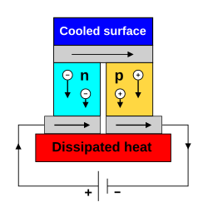
Physikalische Grundlagen
Peltier-Effekt ist die Umkehrung des Seebeck-Effekts
Fließt elektrischer Strom durch die Verbindung zweier unterschiedlicher Materialien, wird an der Kontaktstelle entweder Wärme absorbiert oder freigesetzt
Dadurch kann Wärme von einer Seite auf die andere „gepumpt“ werden
In einem durchflossenen thermoelektrischen Kreis gibt es immer beide Effekte gleichzeitig (Seebeck und Peltier)

Slide 4

Mathematische Beschreibung
Formel: $\dot{Q}=\left(Π_{A}−Π_{B}\right)I$
$\dot{Q}$ in Watt (W)
$I$ in Ampere (A)
$Π$ (Peltier-Koeffizient) in Volt (V)
Notes:
Peltier-Koeffizient beschreibt sozusagen die Transportwärme eines Materials

Slide 5
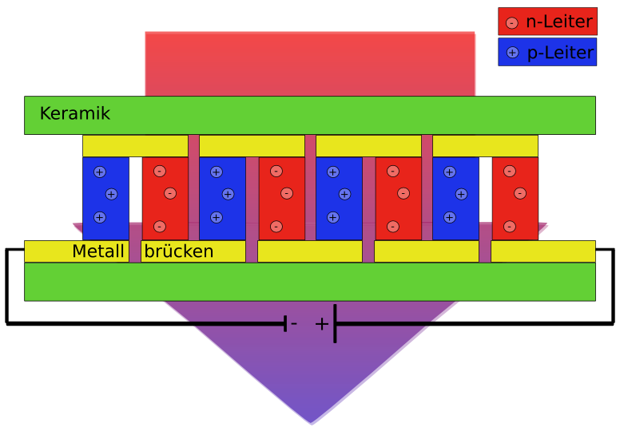
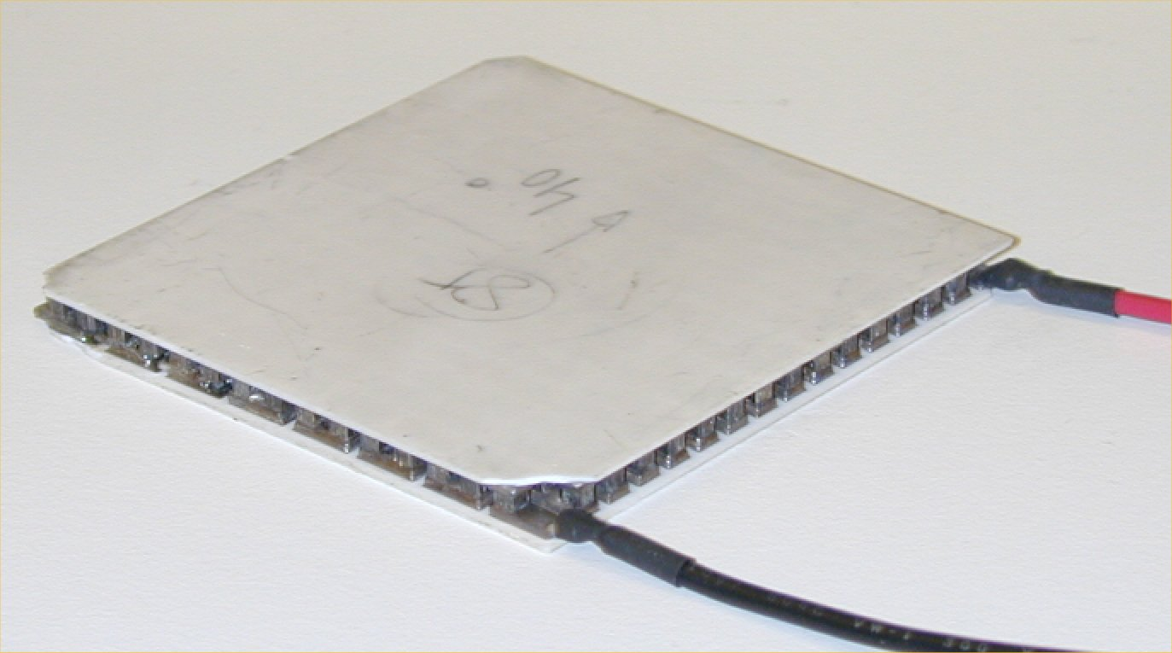
Aufbau Peltier-Element
Abwechselnde positiv- und negativ-dotierte Halbleiter in Reihe
Kühl- und Heizseite
Notes:
Typischerweise sitzen abwechselnd p- und n-dotierte Halbleiter die über Metallbrücken verbunden sind zwischen zwei Keramikplatten
Jeder Ladungsträger trägt beim Durchtritt durch das Halbleitermaterial eine bestimmte „Transportwärme“ mit sich
Weil Π in p- und n-Material verschieden ist, führt der Stromfluss an den Übergängen zu einem Wärmeaustausch mit der Umgebung:
An einer Grenzfläche wird Wärme aufgenommen (Kälte entsteht).
An der anderen Grenzfläche wird Wärme abgegeben (Wärme entsteht).
Dreht man die Stromrichtung um, kehrt sich auch warm und kalt um.

Slide 6
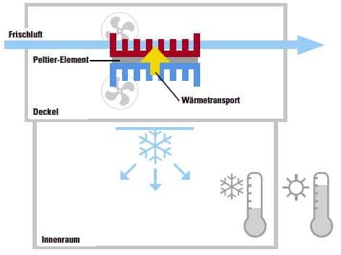

Thermoelektrische Kühlbox
Peltier-Elemente können zur Kühlung mit geringem Temperaturunterschied eingesetzt werden
Kompakte thermoelektrische Kühlbox mit Peltier-Element
Vorteile:
Kompakt, beweglich
Kein Kältemittel
Kühlen und Heizen möglich
Nachteile:
Geringer Wirkungsgrad
Begrenzte Kühlleistung
https://www.thalia.de/shop/home/artikeldetails/A1063262159
https://vanlifemag.de/camping-kuehlschrank-1x1-das-peltier-system/

Slide 7
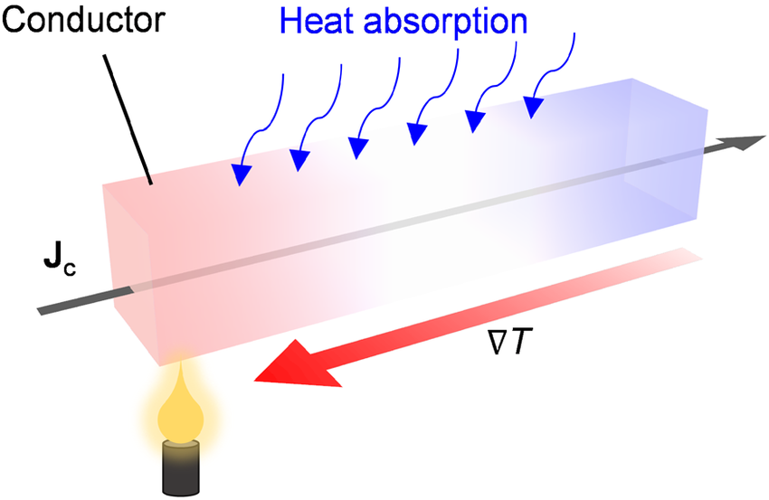
Thomson-Effekt
Bei simultanem Stromfluss und einem Temperaturgefälle innerhalb eines Materials, wird zusätzlich Wärme aufgenommen oder abgegeben
Effekt überlagert sich mit der Erwärmung des Leiters durch den Strom
Keine technische Anwendung des Thomson-Effekts

Slide 8
VIELEN DANK!
Robin Jung
IT | AIB4
rojung@stud.hs-heilbronn.de
Meike Muster
Fakultät XY | Fachrichtung
meike.muster@hs-heilbronn.de
Meike Muster
Fakultät XY | Fachrichtung
meike.muster@hs-heilbronn.de

